Slide 1


周杰倫專輯銷量
相關數據與統計分析
財金專 碩二
李凱璿

Slide 2
Spotify音樂串流平台的興起
對於周杰倫專輯銷量是否有顯著影響?
主題一

Slide 3
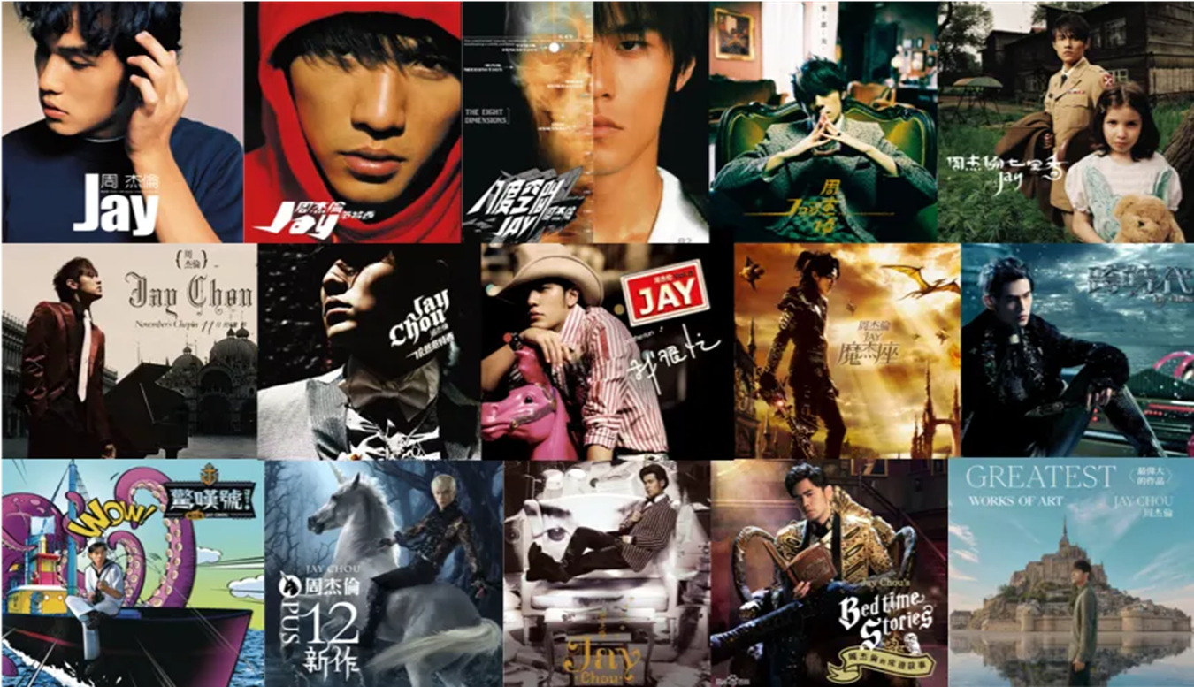
Motivations
周杰倫迄今總共發行了15張錄音室專輯，在華語樂壇叱吒風雲
本主題主要探討，Spotify音樂串流平台的興起對於周杰倫專輯銷量是否有顯著影響?

Slide 4
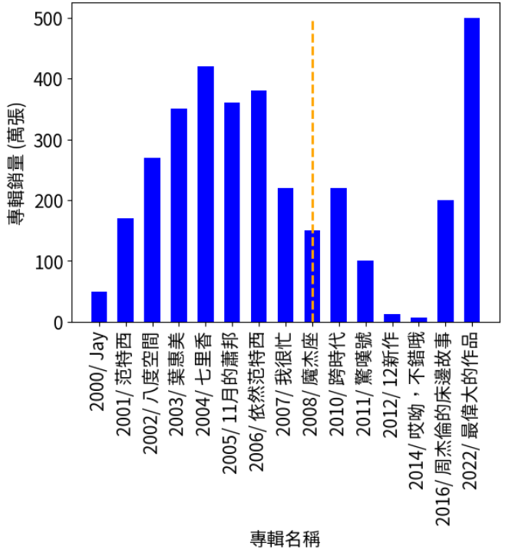
Data
Spotify出現
2008年 Spotify 推出音樂串流平台 (圖中橘色虛線所示)
觀察長條圖趨勢可以看出，周杰倫的錄音室專輯歷年銷售量，從2011年的<驚嘆號>之後急速下降，而從2016年的<周杰倫的床邊故事>開始反轉上升，2022年的<最偉大的作品>達到歷年銷售巔峰

Slide 5
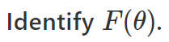
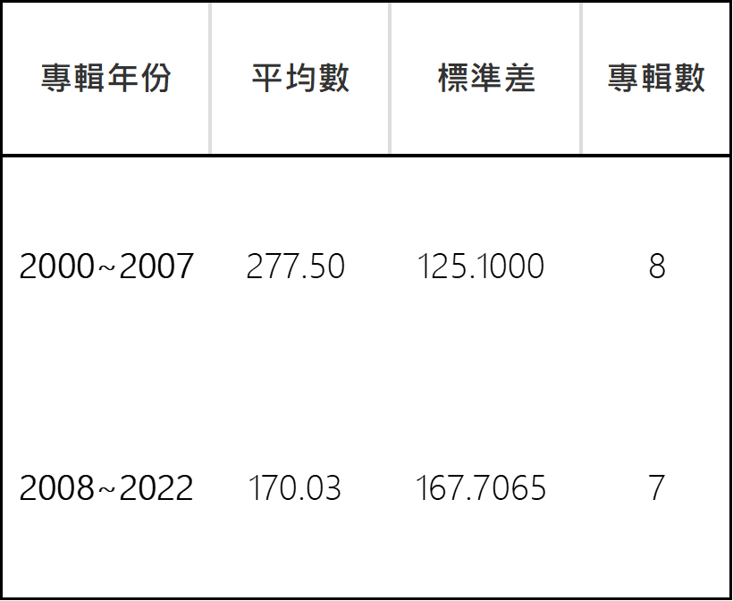
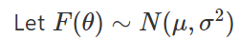
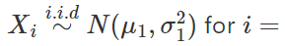
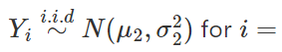
Problem Formulation and Analysis
周杰倫迄今總共發行了15張錄音室專輯，屬於小樣本，採用獨立樣本t檢定 (Student's t-test) 討論Spotify音樂串流平台推出前後，兩群組的專輯銷量是否有顯著不同?
Spotify 音樂串流平台推出前 : (Group 1)
2000~2007
Spotify 音樂串流平台推出後 : (Group 2)
2008~2022

Slide 6

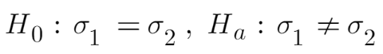

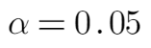


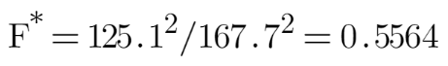


Problem Formulation and Analysis
由於母群體的變異是否相同會影響檢定統計量的計算方法
需先執行兩個獨立樣本變異數的比較分析

Slide 7
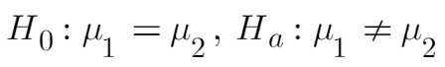
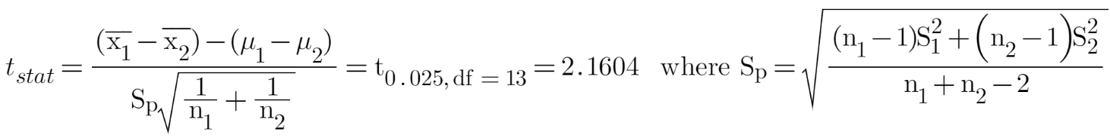
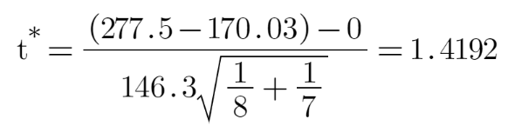
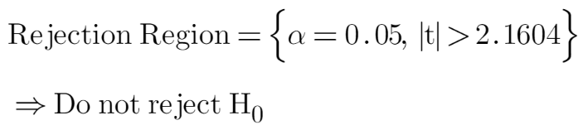
Problem Formulation and Analysis
若兩獨立樣本x_{1i}與x_{2j}具有不相同之樣本數n₁與n₂，且來自兩個母體變異數相同（同質變異數假設）的常態分配，服從自由度為n₁ + n₂ − 2 = 8+7-2 = 13 的 t分布

Slide 8
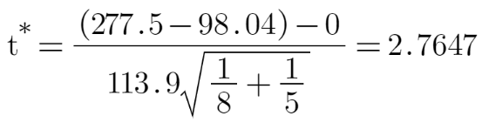
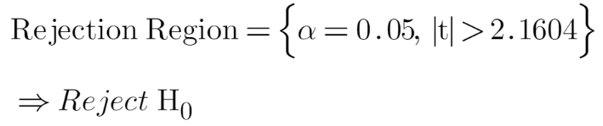
Problem Formulation and Analysis
由於最後兩張<周杰倫的床邊故事>與<最偉大的作品>為數位專輯，若扣除其影響
服從自由度為n₁ + n₂ − 2 = 8+(7-2)-2 =11 的 t分布

Slide 9
Conclusion
Spotify是目前全球最大的音樂串流服務公司，討論音樂串流平台的興起對周杰倫專輯銷量的影響，應有其代表性。
周杰倫截至今日總共發行15張錄音室專輯，以2008年 Spotify 推出音樂串流平台作為分水嶺，使用two population mean討論前後兩群體之間的關係，發現不拒絕H0，即周杰倫的專輯銷量並未受到音樂串流平台興起的影響。
若再深入分析，從周杰倫的歷年專輯銷量長條圖趨勢可發現，2022年推出的新專輯<最偉大的作品>是歷年銷售最高，對2008年後群體之統計量影響大。
由於<周杰倫的床邊故事>與<最偉大的作品>兩張為數位專輯，若扣除其影響，可發現拒絕H0，即周杰倫的專輯銷量有受到音樂串流平台興起的影響。

Slide 10
周杰倫專輯於Spotify音樂串流平台的播放量
與其專輯銷售量是否有關聯性?
主題二

Slide 11

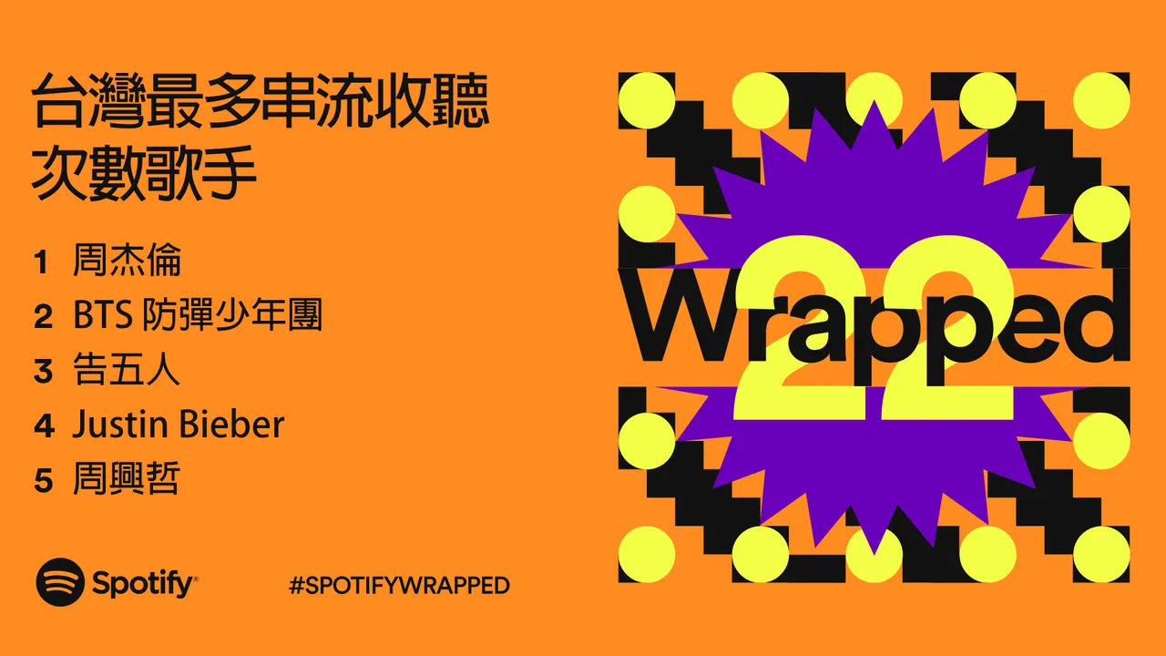
Motivations
Spotify公布台灣2023年最愛歌手！周杰倫連5年奪冠
本主題主要探討，周杰倫專輯於Spotify音樂串流平台的播放量
與其專輯銷售量是否有關聯性?

Slide 12
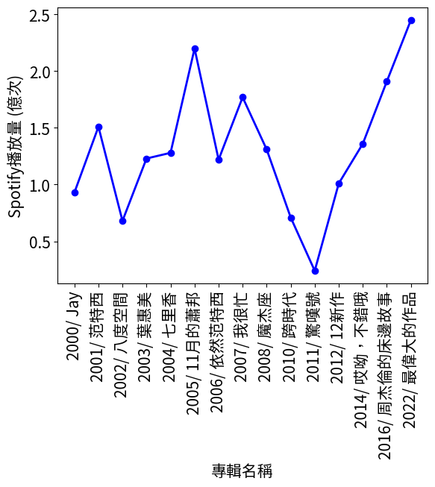
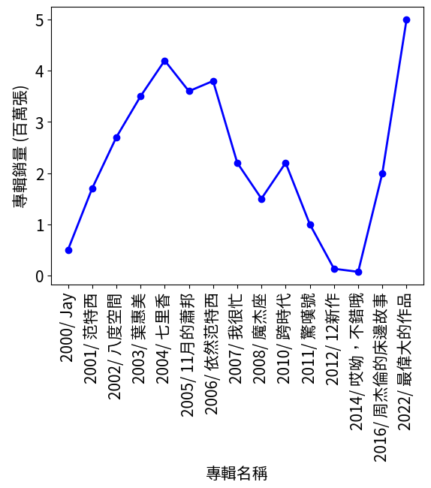
Data
以折線圖表達周杰倫歷年專輯的Spotify播放量與銷售量趨勢

Slide 13
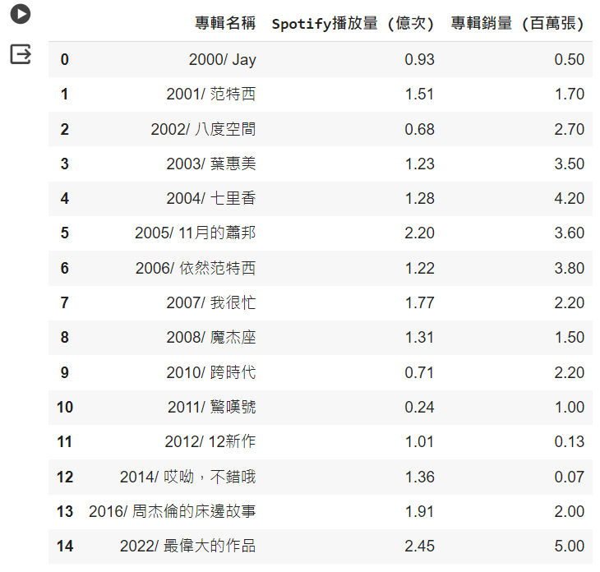
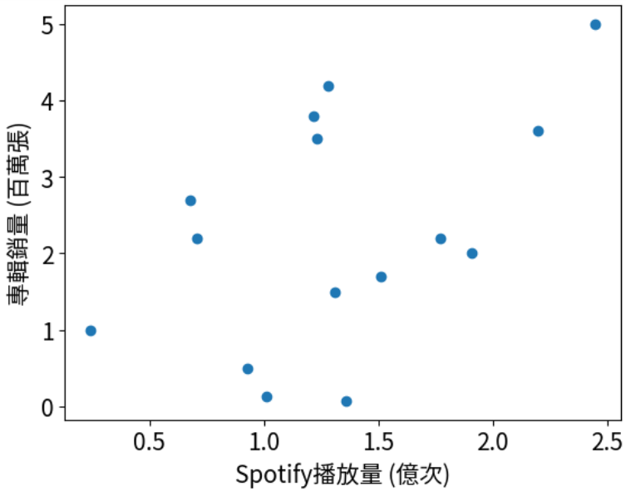
Data
以散佈圖表達
Spotify播放量與專輯銷售量之間的關係

Slide 14
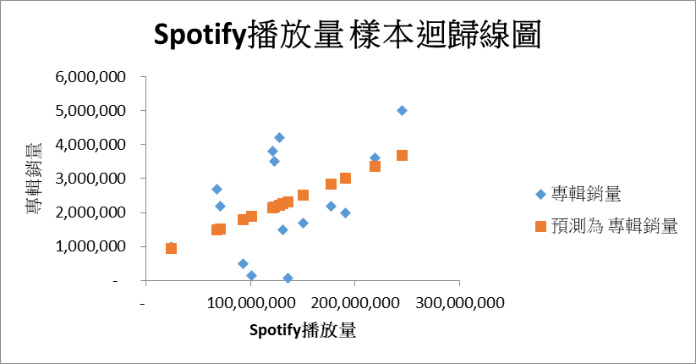
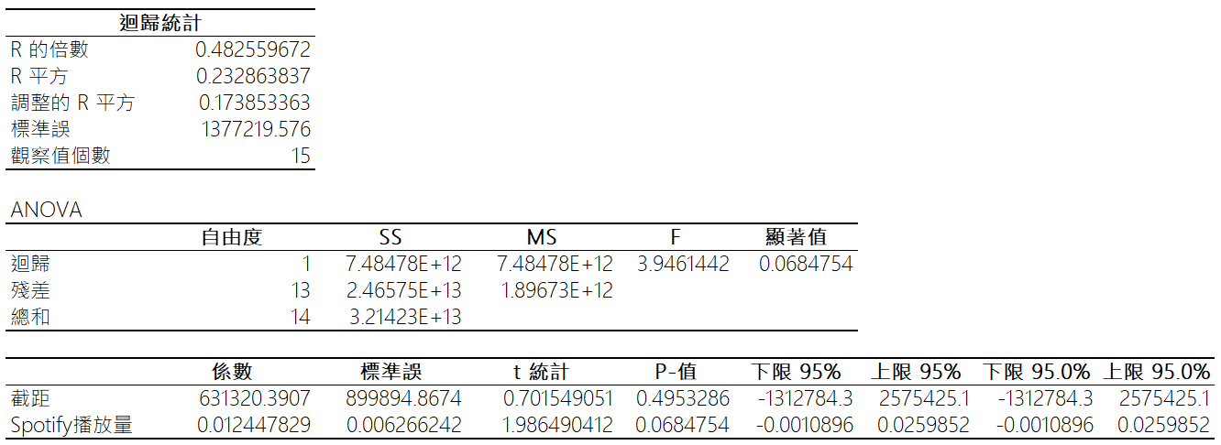
Problem Formulation and Analysis

Slide 15
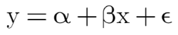
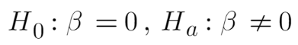
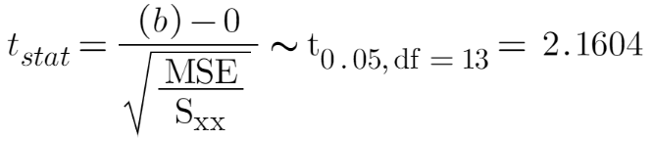
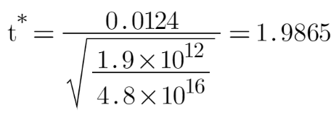
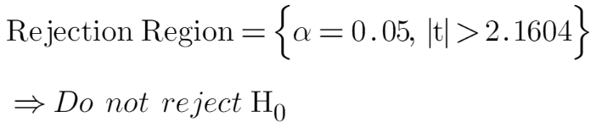
Problem Formulation and Analysis
Let the random variable X_{i} 為Spotify播放量，Y_{i} 為專輯銷量，皆服從常態分配
採用線性迴歸模型進行分析 :
以t檢定探討迴歸模型中的β係數是否為0 ?

Slide 16
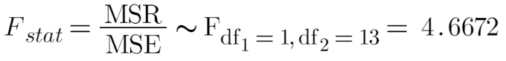
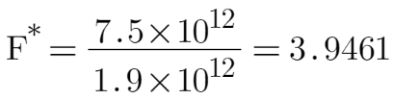
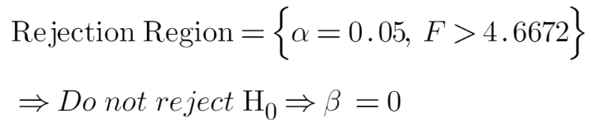
Problem Formulation and Analysis
以F檢定探討迴歸模型中的β係數是否為0 ?

Slide 17
Conclusion
在α=0.05的假定之下，周杰倫專輯於Spotify音樂串流平台的播放量與其專輯銷售量無顯著關聯性。
深入分析之後發現，周杰倫從2000年第一張專輯<Jay>開始，迄今總共發行了15張錄音室專輯，而其全專輯在Spotify一直到2018年才一次全數上架，也就是說除了2022年的<最偉大的作品>之外，其他專輯的播放量數據與專輯發行時間皆有時間差，有可能是此原因導致播放量與專輯銷售量無顯著關聯性。

Slide 18
方文山的詞與周杰倫歷年專輯銷量關聯性？
Future Work

Slide 19
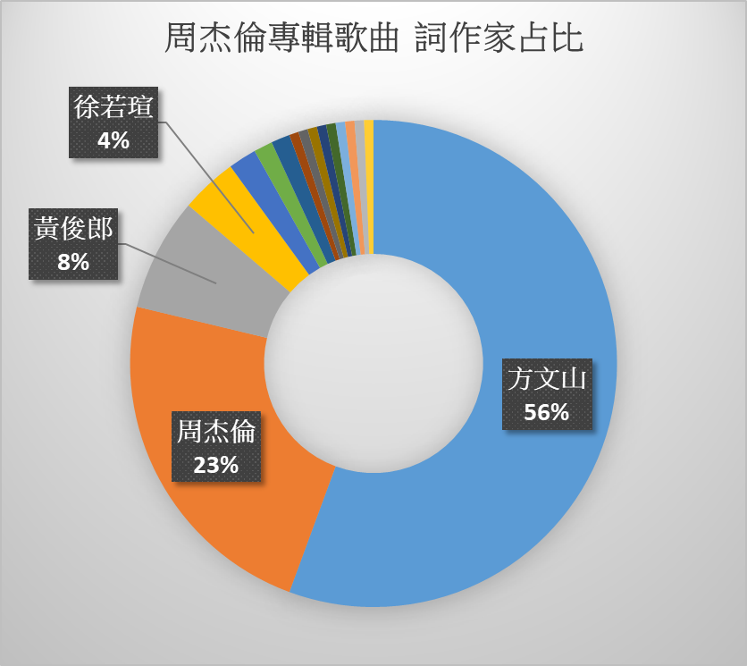
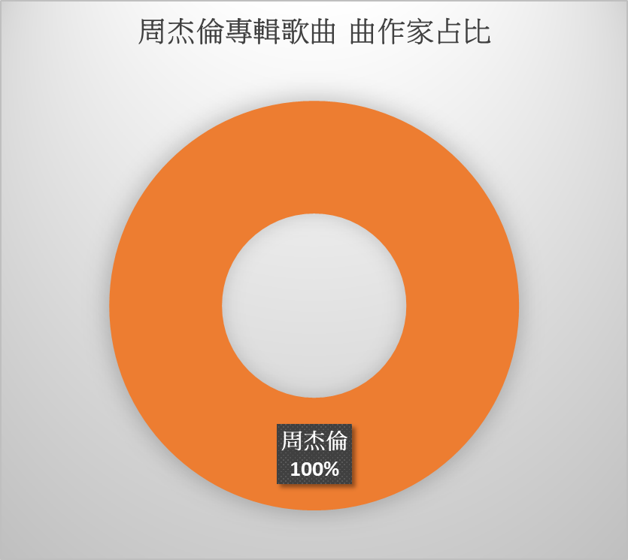
Motivations
方文山的詞在周杰倫歷年專輯中占比高達56%，堪稱其「御用作詞人」
本主題主要探討，方文山的詞與周杰倫歷年專輯銷量關聯性？

Slide 20
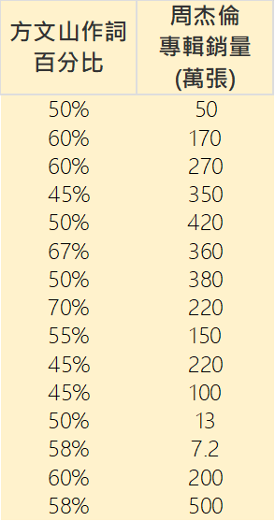
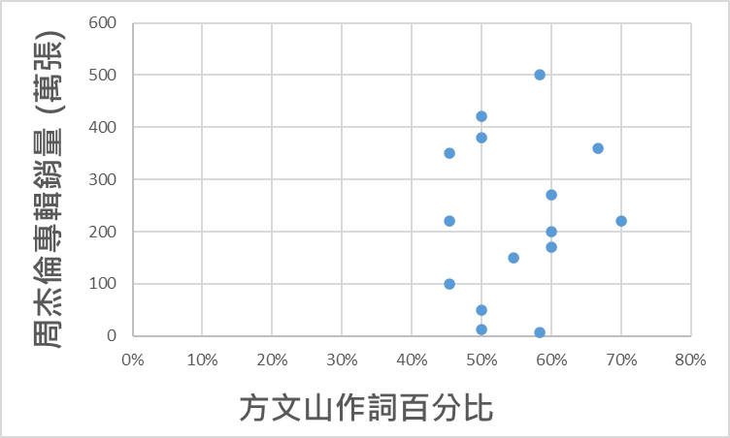
Data
周杰倫歷年15張錄音室專輯銷量與方文山在每張專輯的作詞占比

Slide 21
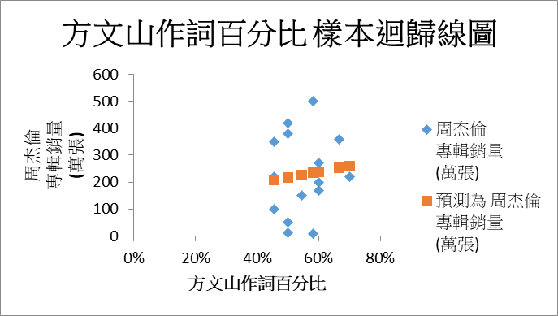
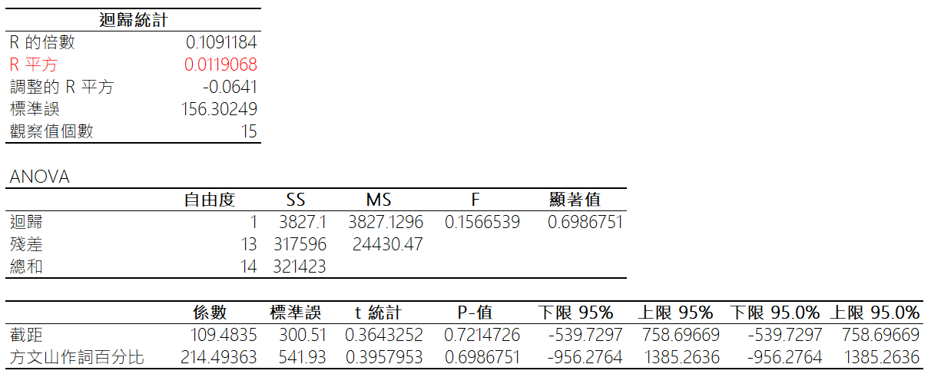
Problem Formulation and Analysis
Future Work :
可能需採用「非線性迴歸模型」
判定係數較低，線性迴歸模型的解釋力較差

